Slide 1
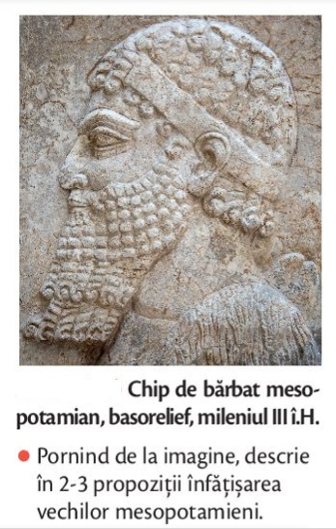

Slide 2
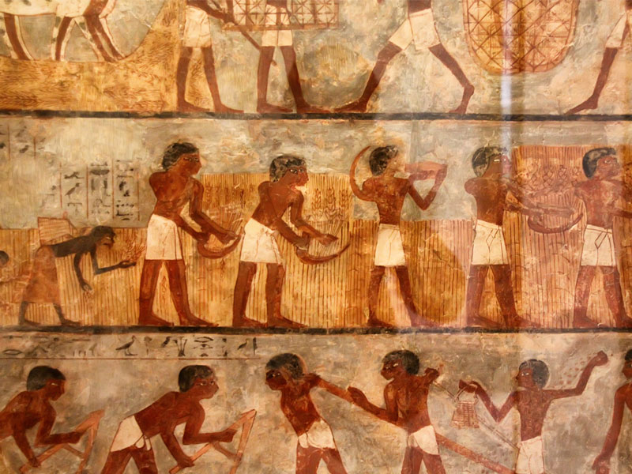
Ocupaţii

Slide 3
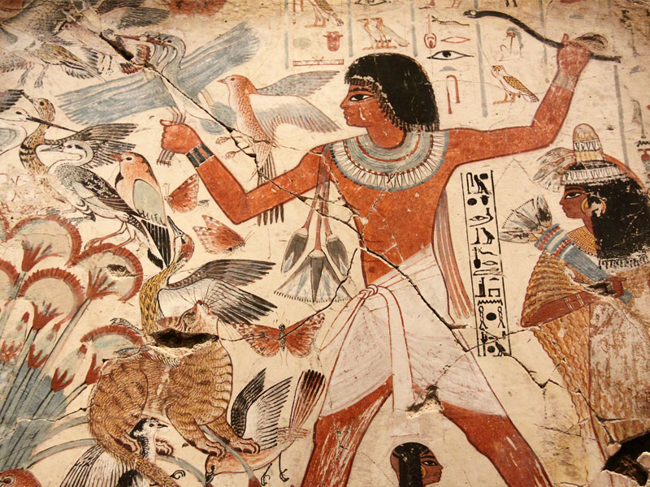

Slide 4
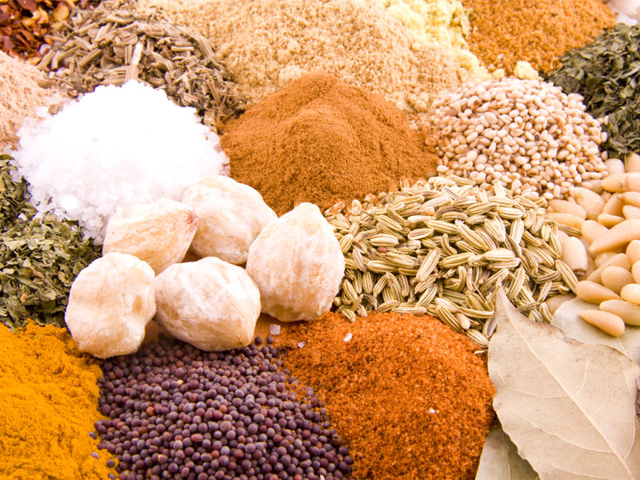
Hrana oamenilor era simplă: cereale, legume, carne, lapte, brânză, miere.

Slide 5
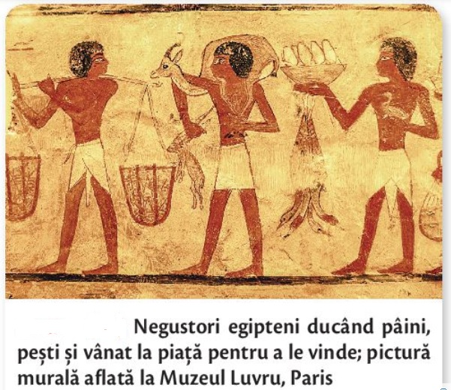

Slide 6
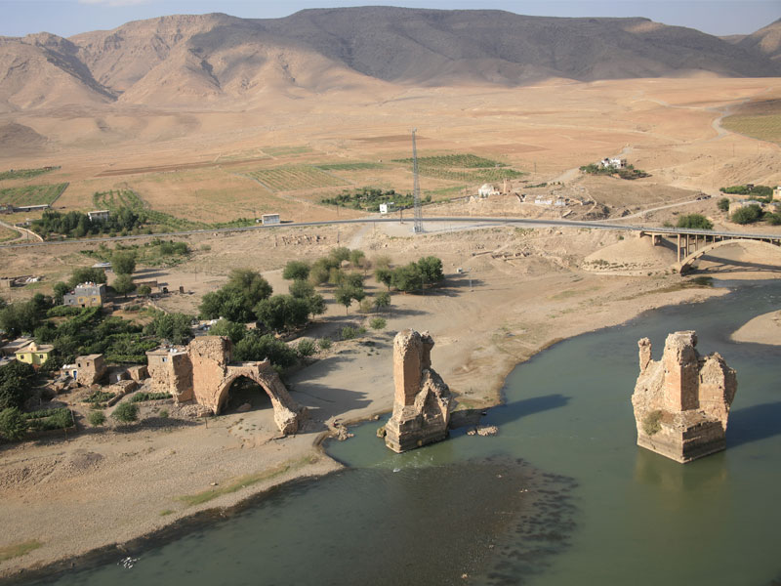
Canale de irigaţii. Pentru a cultiva pământul și pentru a obține recoltele de cereale de care aveau nevoie, oamenii au adaptat mediul natural necesităților proprii.

Slide 7
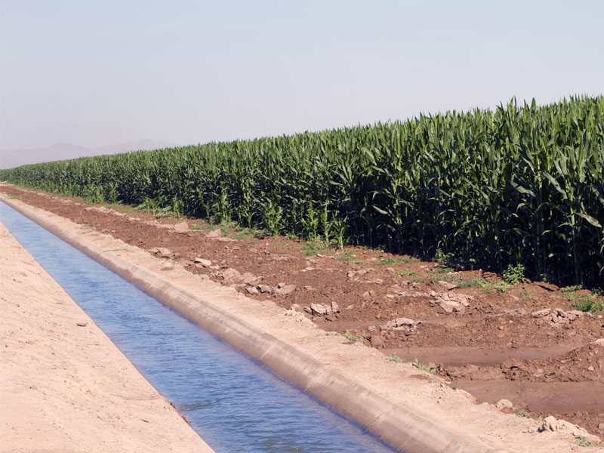
Cu ajutorul canalelor de irigații, ei au reușit să asigure apa necesară agriculturii.

Slide 8
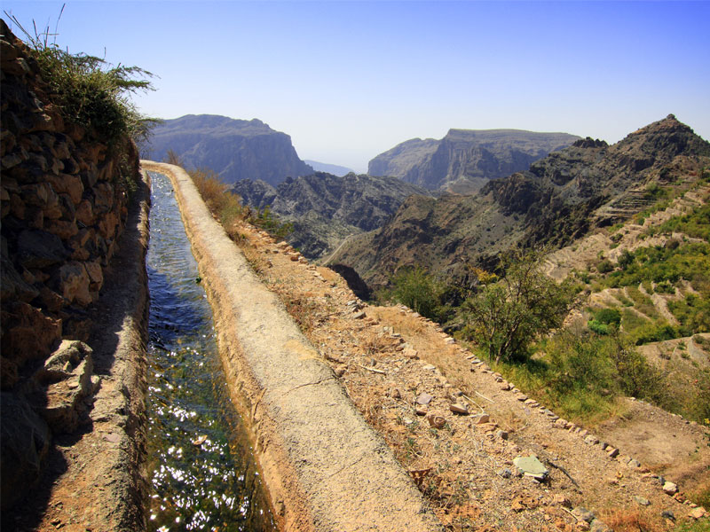
La construirea și întreținerea canalelor de irigații participa întreaga comunitate.

Slide 9
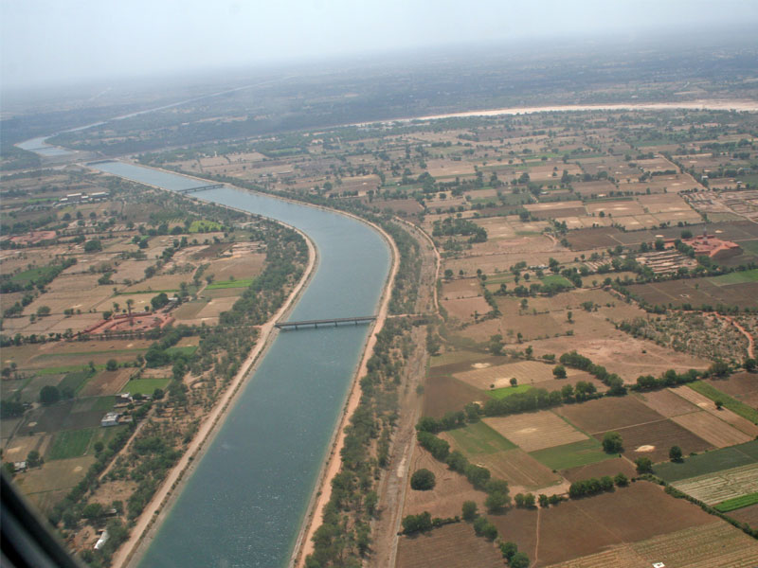
Canalele de irigații sunt utilizate și în lumea modernă.

Slide 10
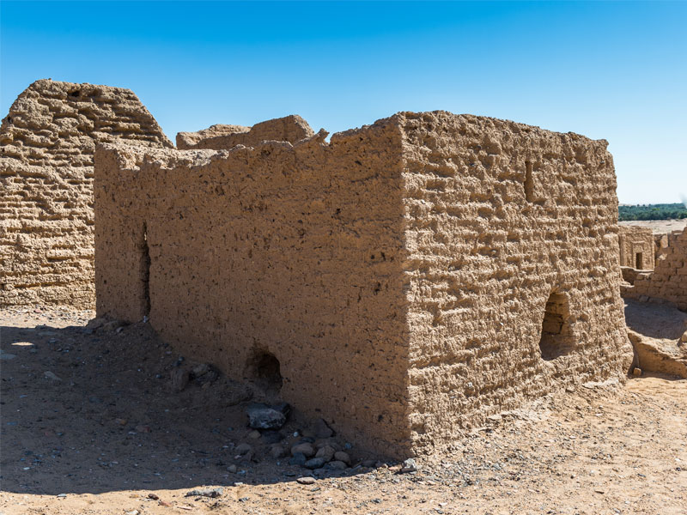
Locuinţe.

Slide 11
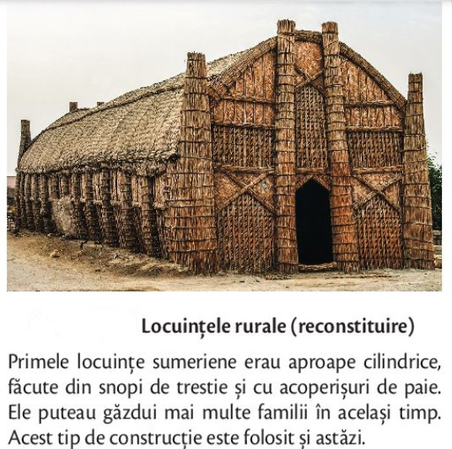

Slide 12
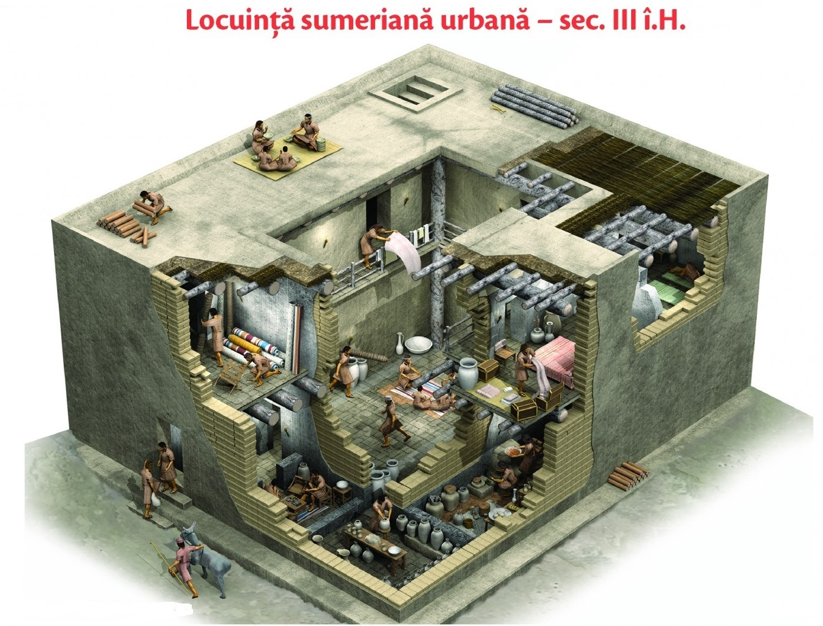

Slide 13
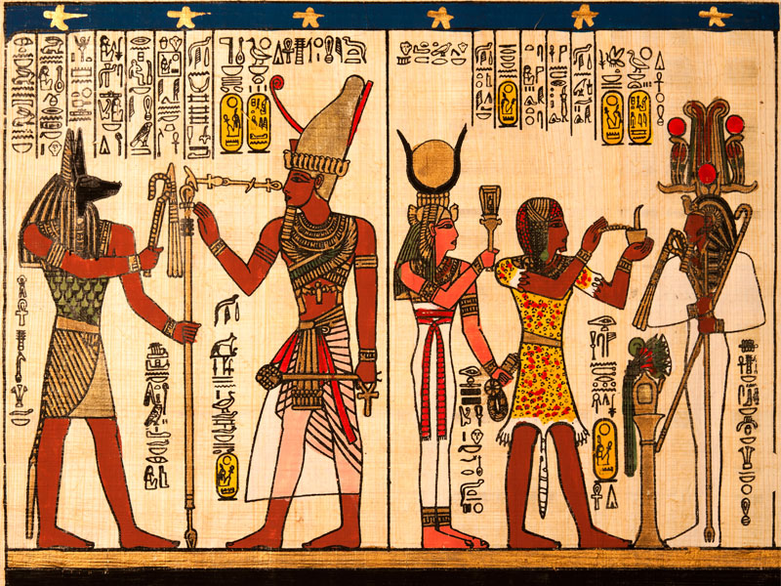
Religia ocupa un loc foarte important în viața oamenilor din Orientul Antic. Preoții erau foarte respectați, iar în fruntea lor se afla chiar regele, considerat zeu sau fiu al zeului.

Slide 14
